Slide 1
8.1. LA CRISIS DE LA RESTAURACIÓN: INTENTOS REGENERADORES Y OPOSICIÓN AL RÉGIMEN.

Slide 3
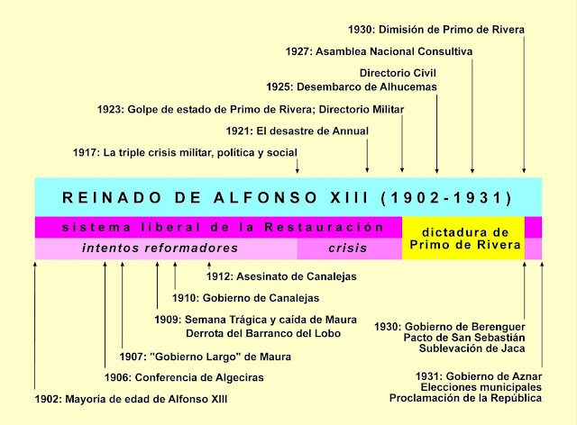

Slide 6
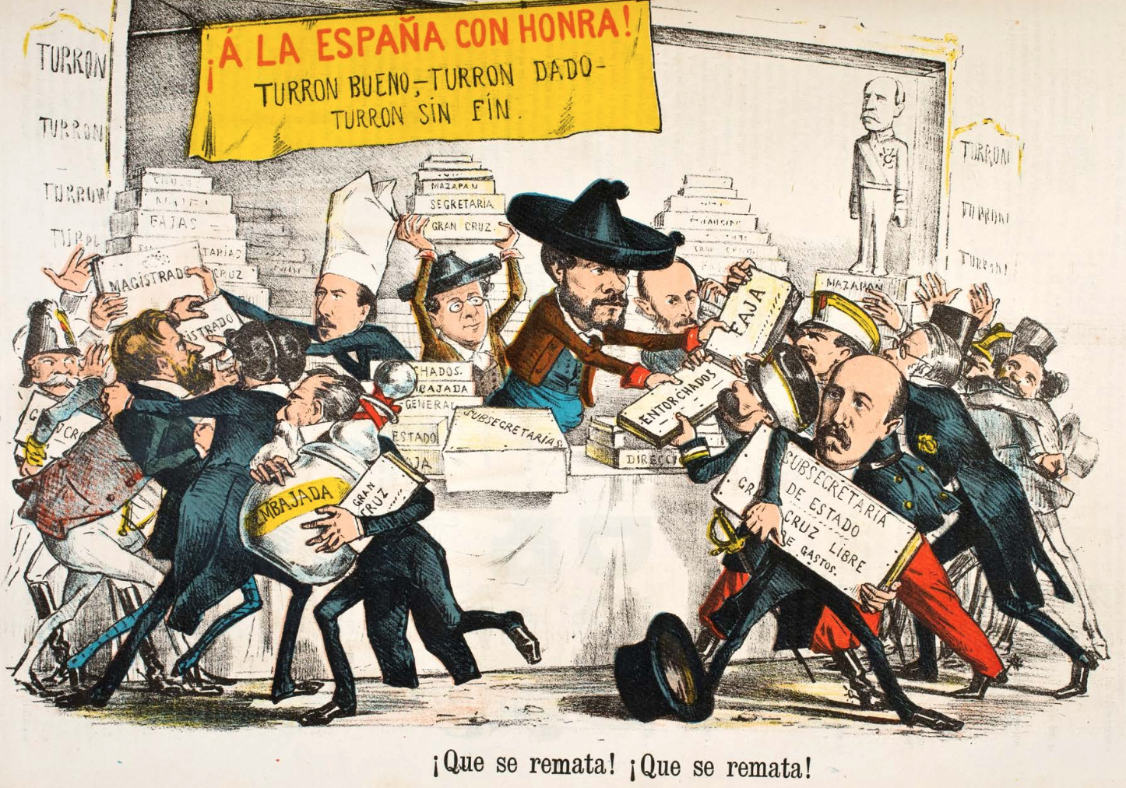

Slide 9
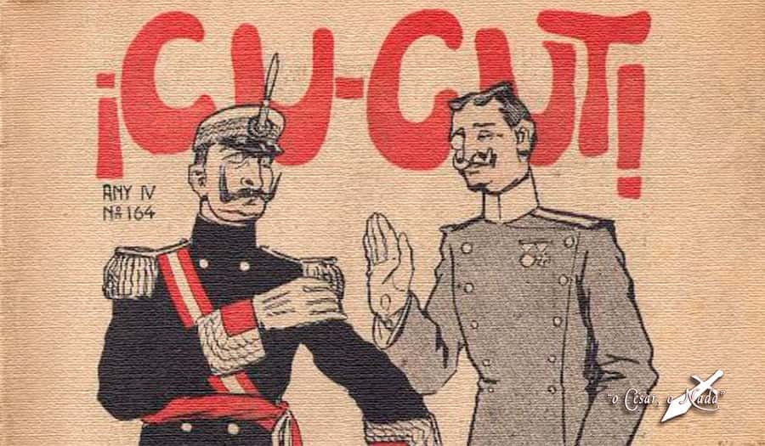

Slide 11
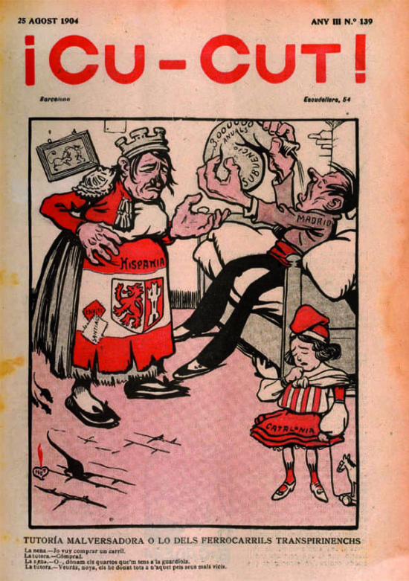

Slide 13
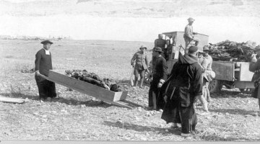
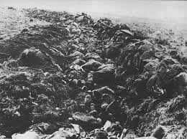

Slide 14
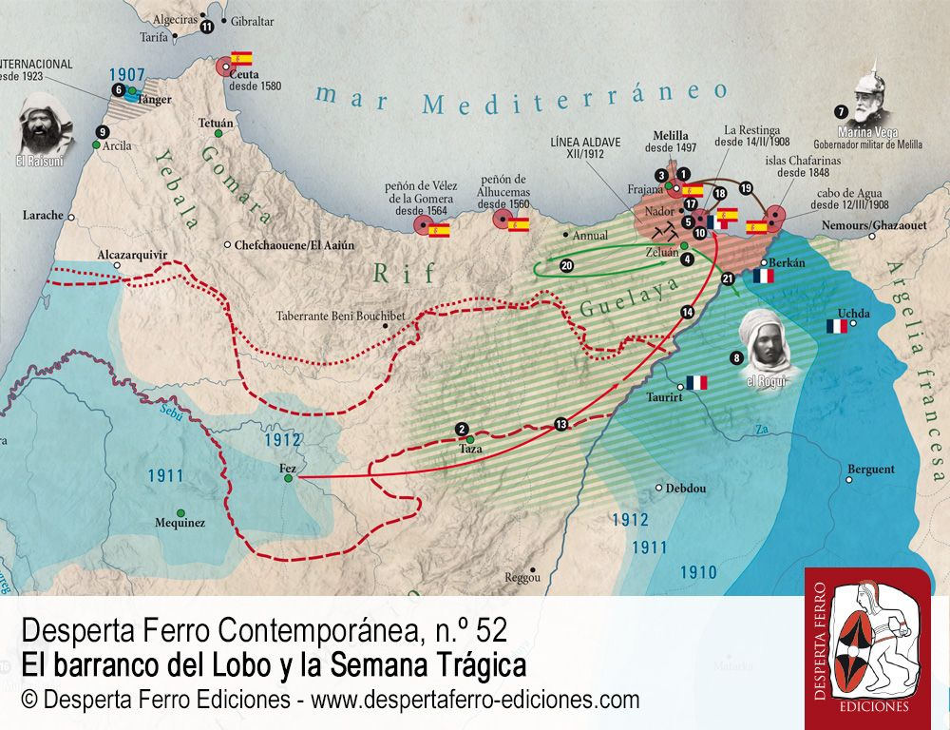

Slide 15
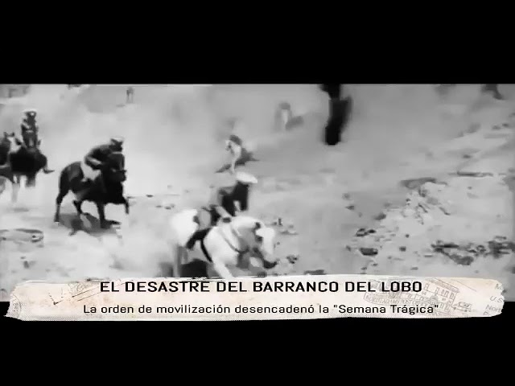
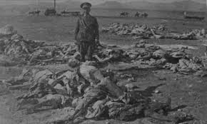

Slide 16
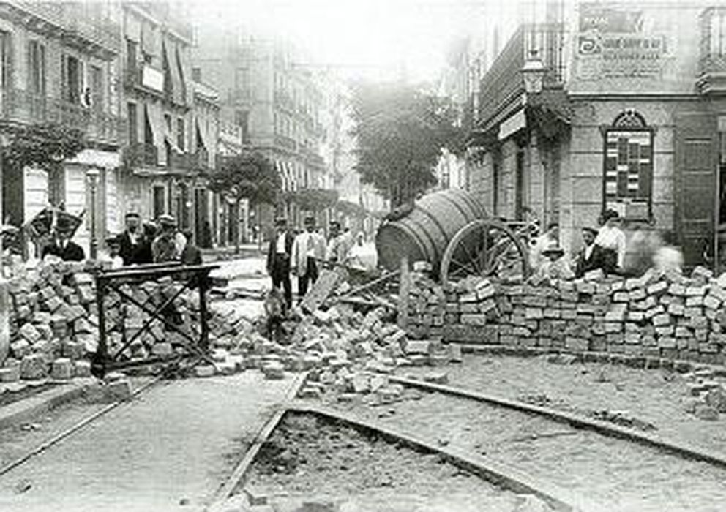

Slide 19
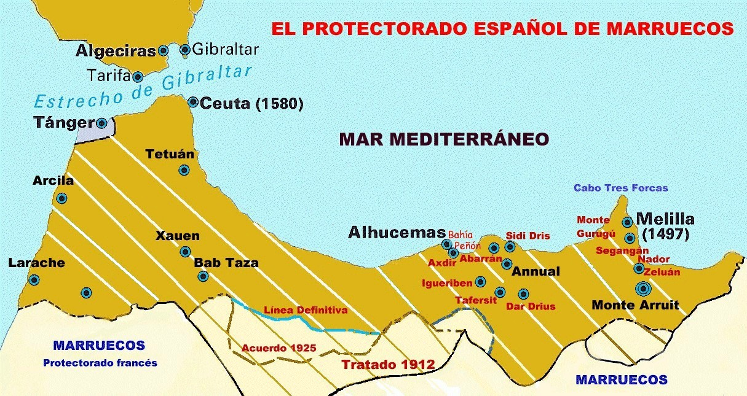

Slide 20
OPOSICIÓN POLÍTICA
OPOSICIÓN POLÍTICA
OPOSICIÓN POLÍTICA
OPOSICIÓN POLÍTICA
OPOSICIÓN POLÍTICA

Slide 21
REPUBLICANISMO

Slide 23
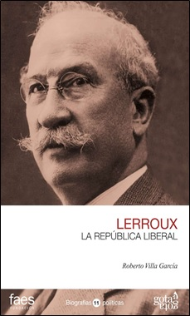

Slide 25
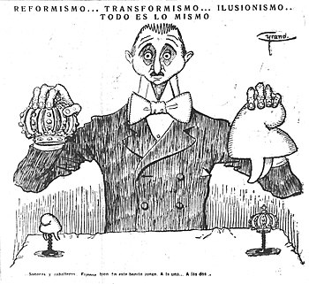
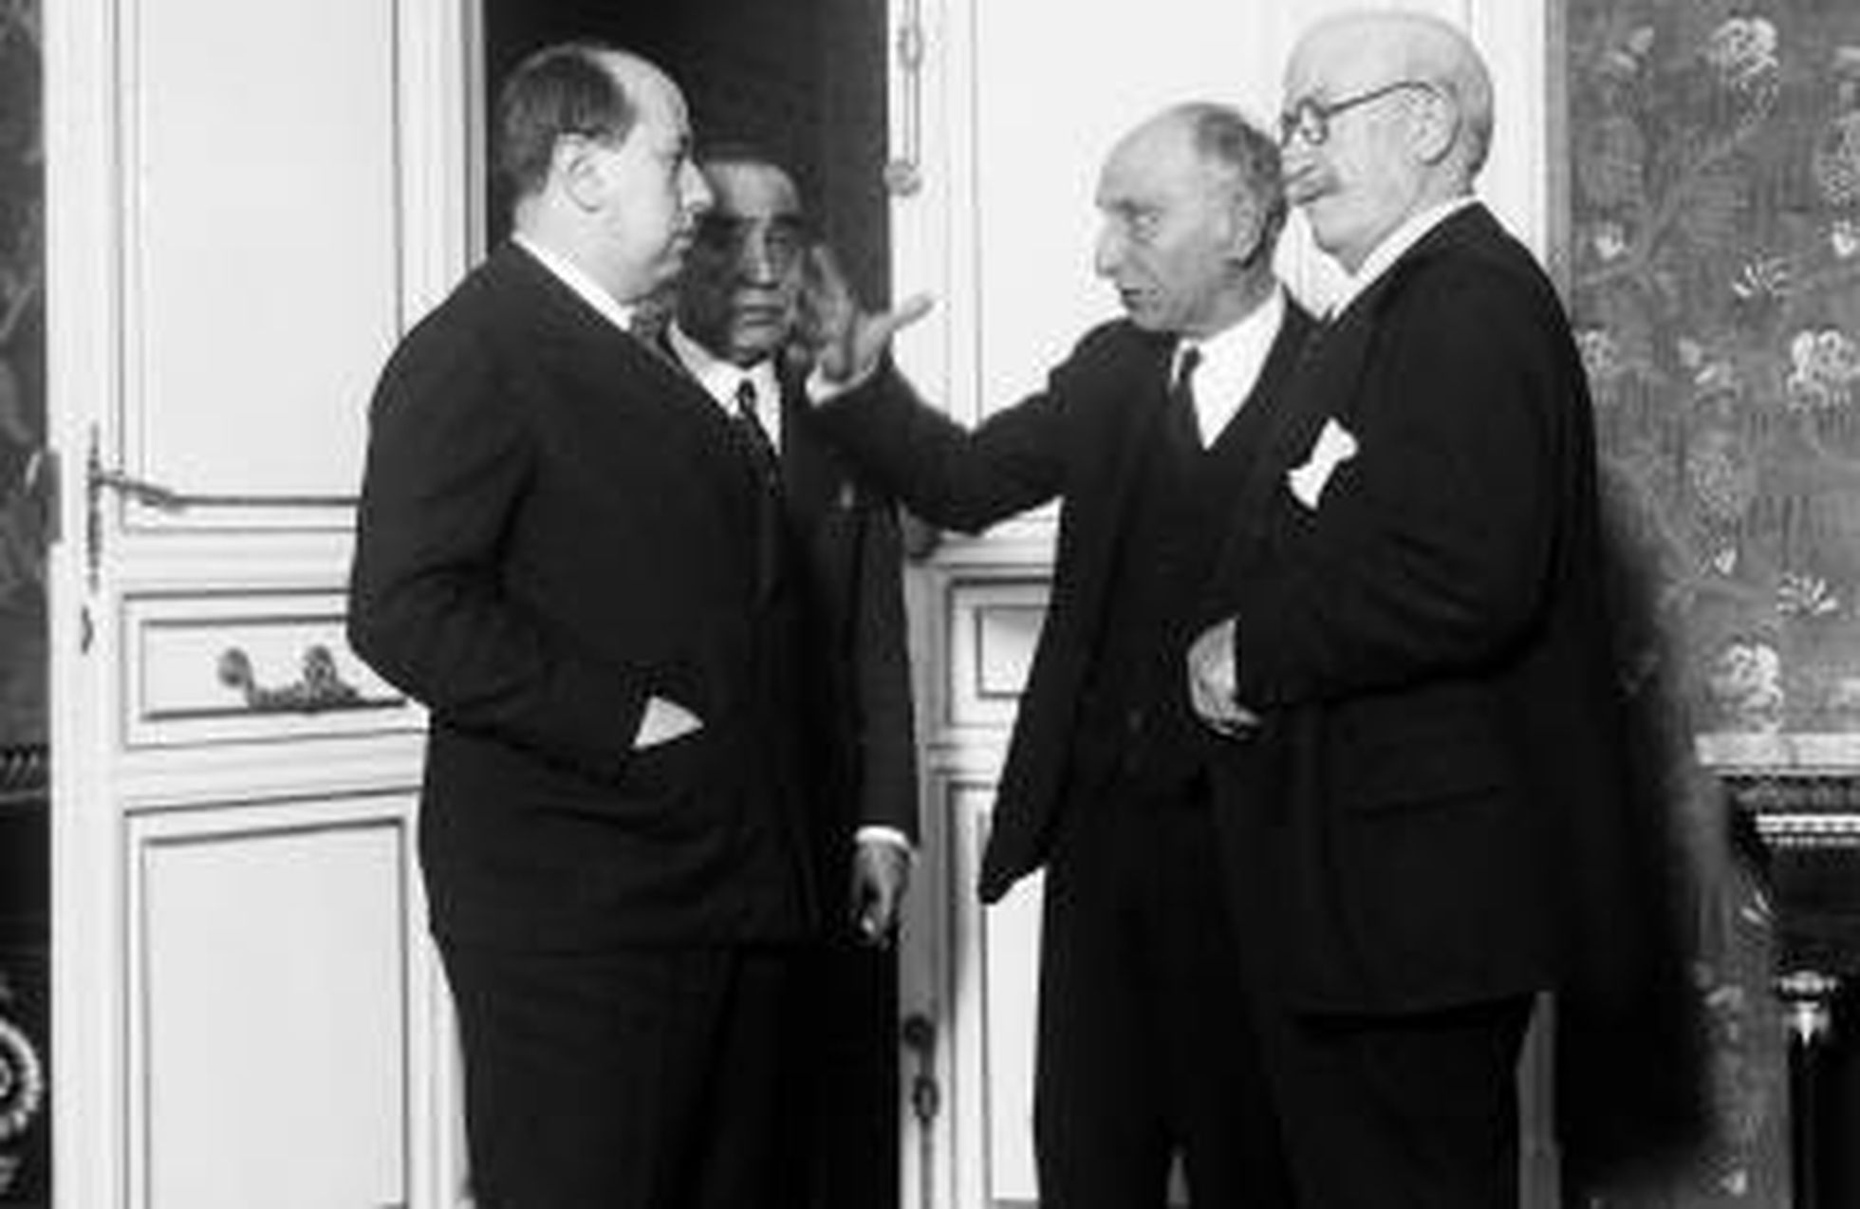

Slide 26
NACIONALISMOS CATALÁN Y VASCO EVOLUCIÓN

Slide 28
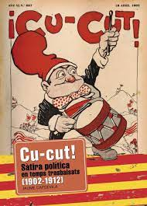

Slide 30
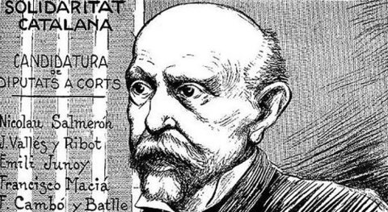

Slide 32
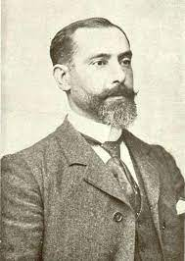

Slide 33
MOVIMENTO OBRERO ANARQUISMO Y SOCIALISMO

Slide 34
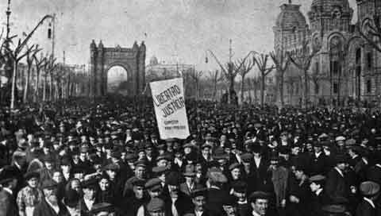

Slide 38
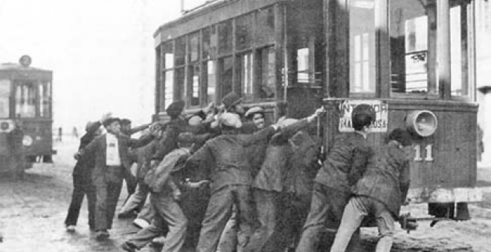

Slide 39
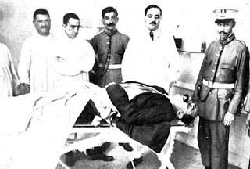

Slide 40
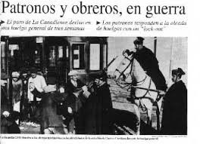

Slide 41
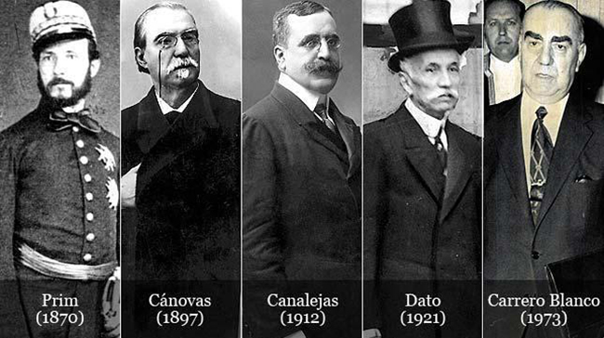

Slide 43
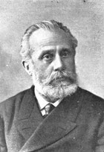

Slide 48
